Slide 1
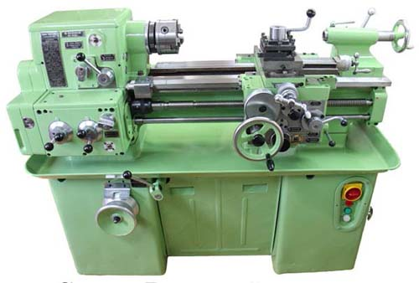
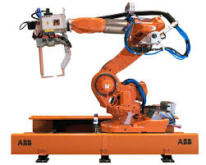
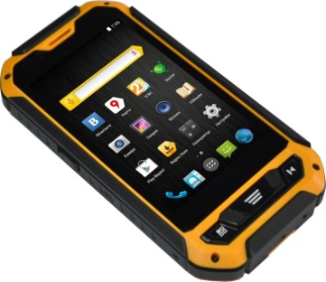
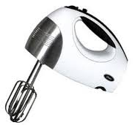
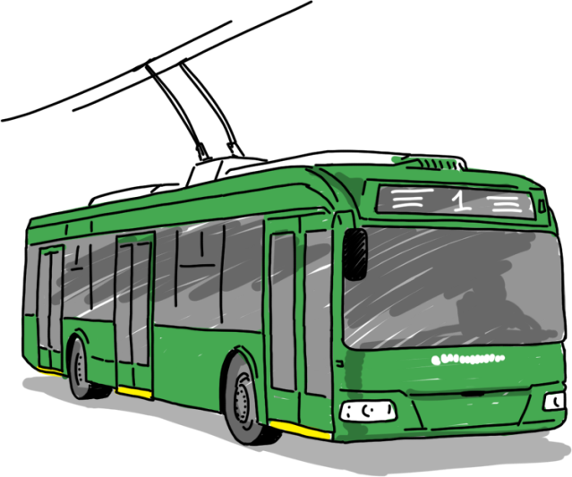
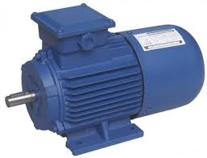
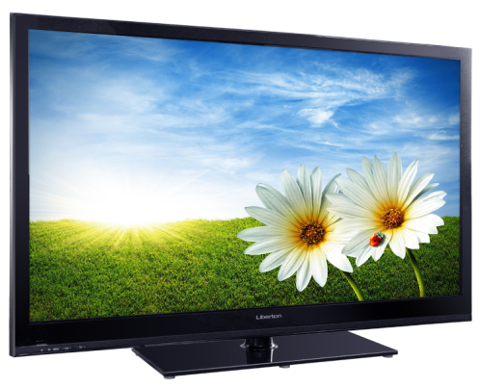
Где используется электрическая энергия.

Slide 2
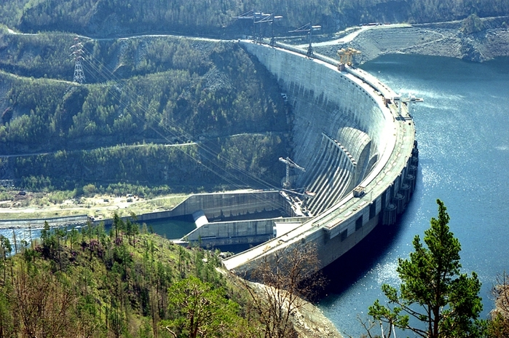
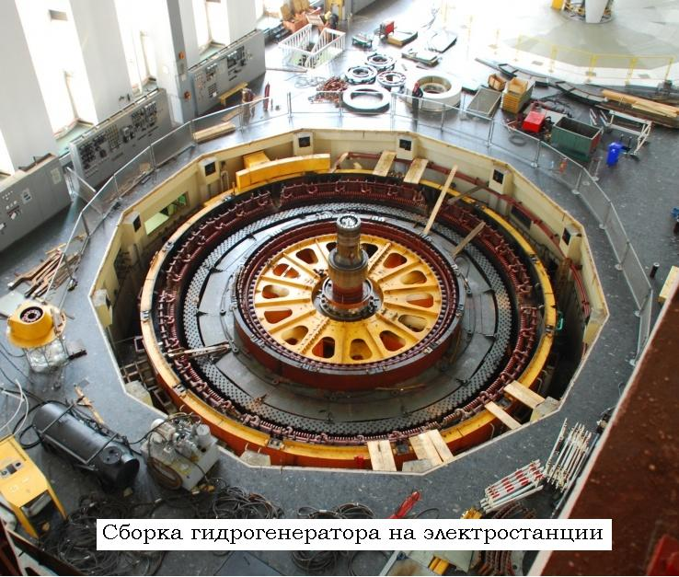
Электростанция
Генератор

Slide 3
Тема урока: Направление индукционного тока. Правило ленца.
Цель урока: Определить направление индукционного тока; закрепить наши знания о явлениях электромагнитной индукции.

Slide 4
Повторение
1. С какой целью ставились опыты, изображенные на рисунках? Как они проводились?

Slide 5
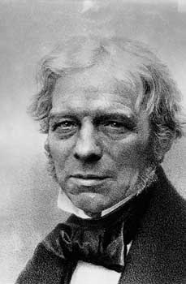
Повторение
2. Кто и когда открыл явление электромагнитной индукции?
Английский физик и химик Майкл Фарадей.
29 августа 1831 года.

Slide 6
Повторение
3. При каком условии в данных опытах в катушке, замкнутой на гальванометр, возникал индукционный ток?

Slide 7
Повторение
4. В чем заключается явление электромагнитной индукции?

Slide 8
Повторение
5. В чём важность открытия явления электромагнитной индукции?

Slide 9
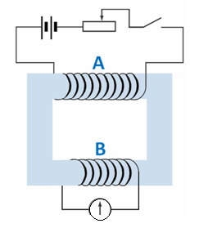
Повторение
6. Как можно создать индукционный ток в катушке В изображенной на рисунке?

Slide 10
Опыт №1.
Введение магнита в разомкнутое и замкнутое кольца.

Slide 11
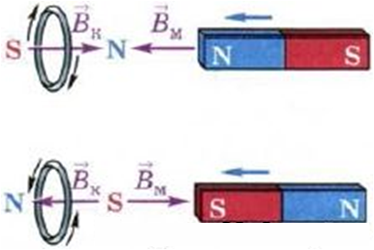
При приближении магнита к кольцу, кольцо и магнит обращены друг к другу одноименными полюсами, а векторы магнитной индукции (B_{k} и B_{м}) их полей направлены в противоположные стороны.

Slide 12
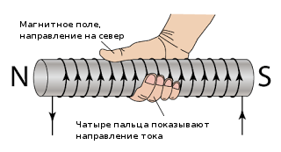
Правило правой руки
Если обхватить соленоид ладонью правой руки, направив четыре пальца по направлению тока в витках, то отставленный большой палец покажет направление магнитного поля внутри соленоида.

Slide 13
Обратное правило
Если отставленный в сторону большой палец правой руки направить по направлению линий магнитного поля соленоида (направление северного полюса), то четыре пальца согнутые в кулак покажут направление тока в соленоиде

Slide 14
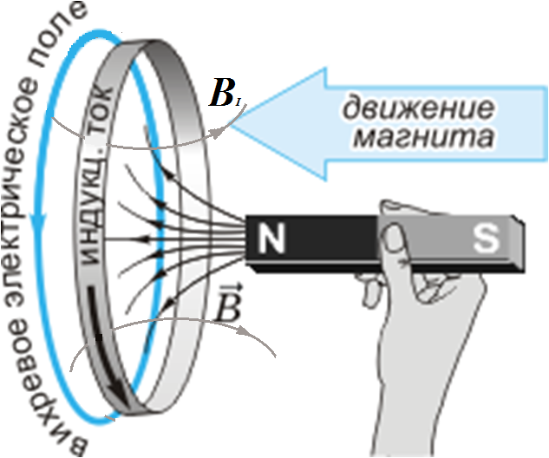
Определение направления индукционного тока

Slide 15
Опыт №2.
Удаление магнита из замкнутого кольца.

Slide 16
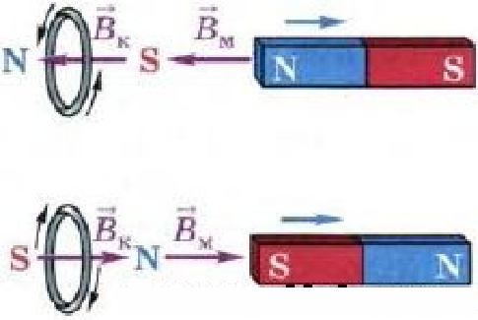
При одинаковом направлении В_{к} и В_{м} векторов магнитной индукции, магнитное поле тока будет противодействовать уменьшению внешнего магнитного потока, проходящего сквозь кольцо.

Slide 17
Правило Ленца
Возникающий в замкнутом контуре индукционный ток своим магнитным полем противодействует изменению внешнего магнитного потока, которое вызвало этот ток.

Slide 18
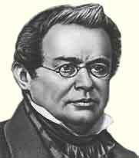
Эмилий Христианович Ленц
Ленц Эмилий Христианович (1804-65), российский физик и электротехник, академик Петербургской АН (1830), ректор Санкт-Петербургского университета (с 1863). Установил (1834) правило, названное его именем, экспериментально обосновал закон Джоуля — Ленца (1842).

Slide 19
Закрепление материала.
Возникнет ли в кольце с разрезом электрический ток, если подносить к нему магнит?
Объясните явления, происходящие при приближении магнита к сплошному кольцу; при удалении магнита.
Как определить направление индукционного тока в кольце?
Сформулируйте правило Ленца.
Как вы думаете, почему прибор, который мы использовали в опытах, изготовлен из алюминия? Как проходил бы опыт, если бы прибор был железным; медным?
Упражнение 37, №2, стр. 169

Slide 20
Домашнее задание
§40, Вопросы в конце параграфа.

